Slide 1
Управление оргтехникой и расходными материалами
Система PrinterTrack Автор: Титов Данила Георгиевич

Slide 2
Цели проекта
Автоматизация учета принтеров и расходников.
Упрощение управления инвентарем.
Устранение избыточных затрат на материалы.

Slide 3
Структура базы данных
Привязка данных:
Принтеры к отделам.
Расходные материалы к конкретным принтерам.
Типичные запросы:
Получение информации о расходниках для принтера.
Проверка доступности картриджа для конкретной модели.
Поиск сотрудников, связанных с определённым отделом.

Slide 4
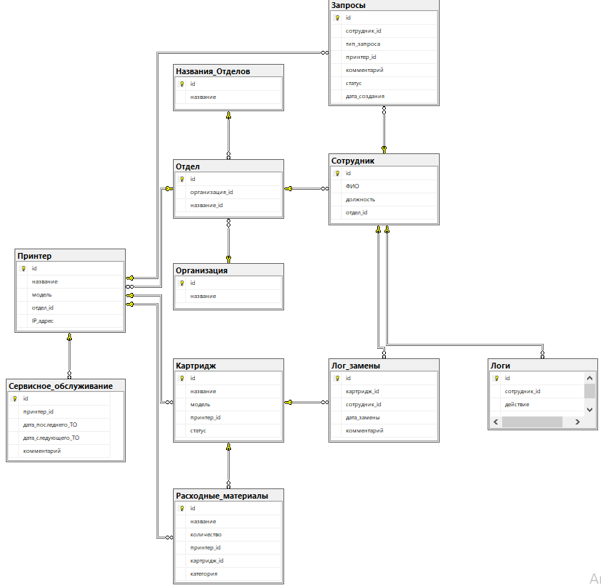
Диаграмма

Slide 5
Примеры использования
Запросы и функции:
GetTotalConsumables: подсчёт расходных материалов для принтера в отделе.
CheckConsumableExists: проверка наличия расходника.
Процедуры:
Добавление сотрудников.
Импорт данных о принтерах и расходниках.

Slide 6
Будущие доработки
Интеграция с Telegram-ботом для уведомлений
Отчёты об использовании материалов и ТО.
Оптимизация запросов для работы с большими объёмами данных.

